Slide 1
聯陽半導體股份有限公司 法人說明會
2023年03月30日

Slide 2
2022 Summary
營收 $5.2B NTD
毛利率 52.3%
淨利 $1.22B NTD
每股獲利 $7.56 NTD per Share
股利 $6.0 NTD per Share

Slide 3
合併綜合損益表
(單位：新台幣仟元) | 111年 | 110年 | 年增減%
營業收入 | 5,212,206 | 7,184,586 | -27.45%
營業成本 | 2,486,324 | 3,401,417 | -26.90%
營業毛利 | 2,725,882 | 3,783,169 | -27.95%
營業毛利率 | 52.30% | 52.66%
營業費用 | 1,375,280 | 1,686,770 | -18.47%
營業利益 | 1,350,602 | 2,096,399 | -35.58%
營業淨利率 | 25.91% | 29.18%
營業外收入及支出 | 111,515 | 110,704
稅前淨利 | 1,462,117 | 2,207,103
所得稅費用 | 244,425 | 401,185
本期淨利 | 1,217,692 | 1,805,918 | -32.57%
淨利歸屬於母公司業主 | 1,217,692 | 1,805,886
淨利率 | 23.36% | 25.14%
基本每股盈餘（元） | 7.56 | 11.21

Slide 4
合併綜合損益表(季)
111年
110年
(單位：新台幣仟元) | 第一季 | 第二季 | 第三季 | 第四季 | 累計-第二季 | 累計-第三季 | 累計-第四季
營業收入 | 1,610,799 | 1,372,482 | 1,083,334 | 1,145,591 | 2,983,281 | 4,066,615 | 5,212,206
營業毛利 | 852,296 | 734,763 | 534,259 | 604,564 | 1,587,059 | 2,121,318 | 2,725,882
毛利率(%) | 52.91% | 53.54% | 49.32% | 52.77% | 53.20% | 52.16% | 52.30%
營業利益 | 458,243 | 378,968 | 248,567 | 264,824 | 837,211 | 1,085,778 | 1,350,602
本期淨利 | 404,554 | 295,110 | 311,414 | 206,614 | 699,664 | 1,011,078 | 1,217,692
淨利歸屬於母公司業主 | 404,554 | 295,110 | 311,414 | 206,614 | 699,664 | 1,011,078 | 1,217,692
基本每股盈餘（元） | 2.51 | 1.83 | 1.94 | 1.28 | 4.34 | 6.28 | 7.56
(單位：新台幣仟元) | 第一季 | 第二季 | 第三季 | 第四季 | 累計-第二季 | 累計-第三季 | 累計-第四季
營業收入 | 1,521,948 | 1,830,625 | 2,120,562 | 1,711,451 | 3,352,573 | 5,473,135 | 7,184,586
營業毛利 | 773,309 | 991,802 | 1,139,296 | 878,762 | 1,765,111 | 2,904,407 | 3,783,169
毛利率(%) | 50.81% | 54.18% | 53.73% | 51.35% | 52.65% | 53.07% | 52.66%
營業利益 | 399,005 | 556,656 | 671,454 | 469,284 | 955,661 | 1,627,115 | 2,096,399
本期淨利 | 374,767 | 464,973 | 556,794 | 409,384 | 839,740 | 1,396,534 | 1,805,918
淨利歸屬於母公司業主 | 374,729 | 464,967 | 556,806 | 409,384 | 839,696 | 1,396,502 | 1,805,886
基本每股盈餘（元） | 2.33 | 2.88 | 3.46 | 2.54 | 5.21 | 8.67 | 11.21

Slide 5
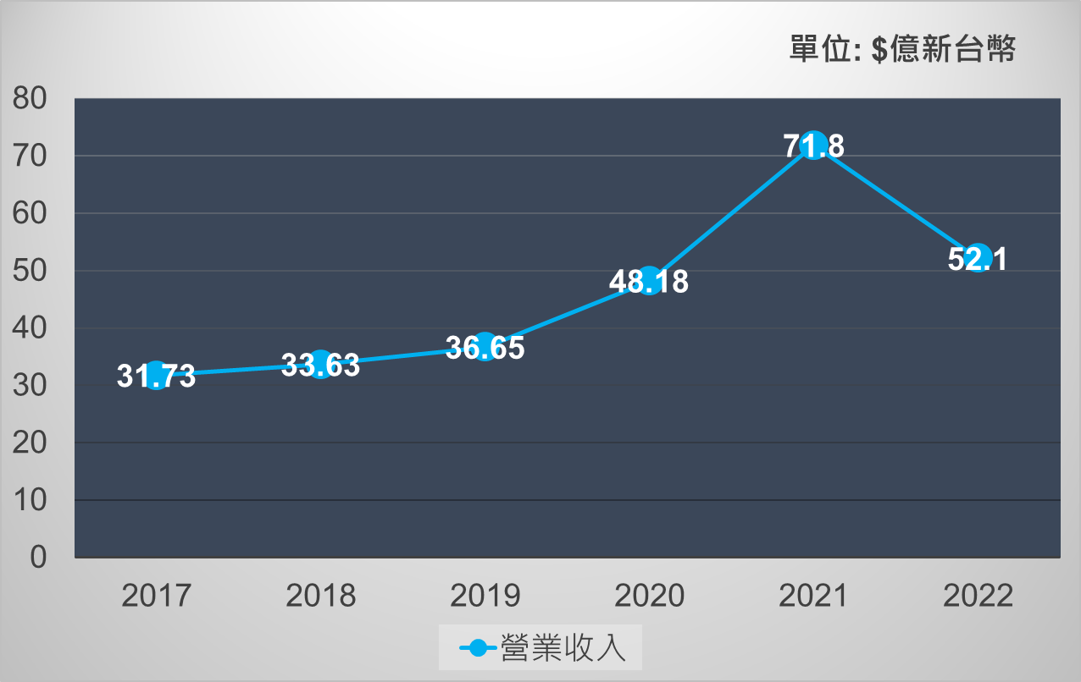
歷年營收

Slide 6
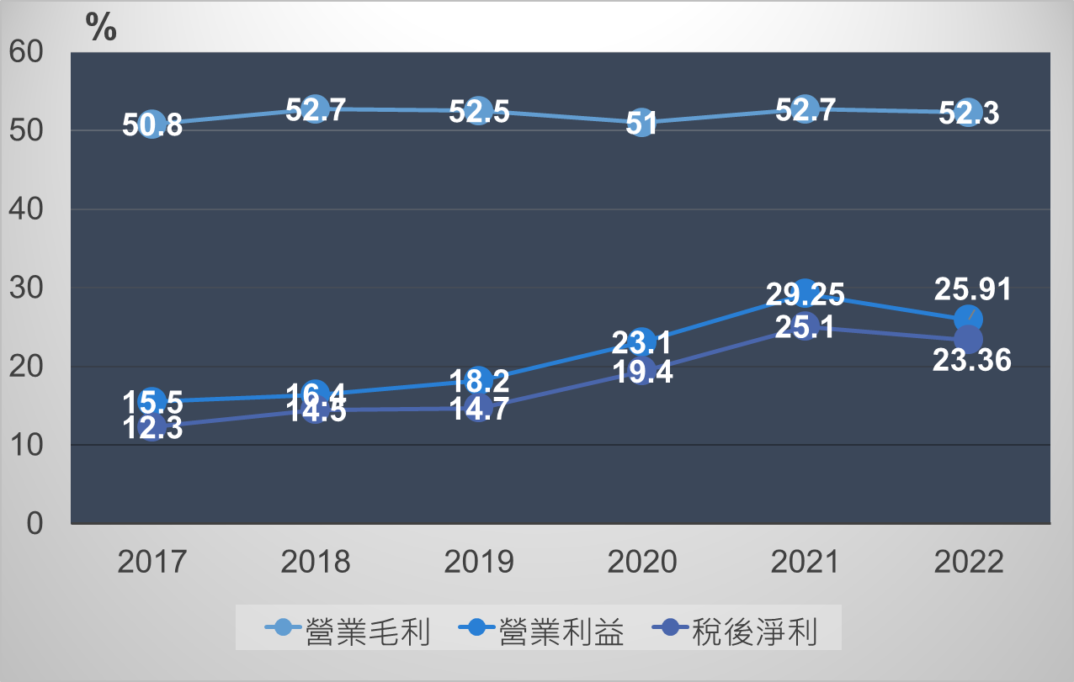
歷年重要指標

Slide 7
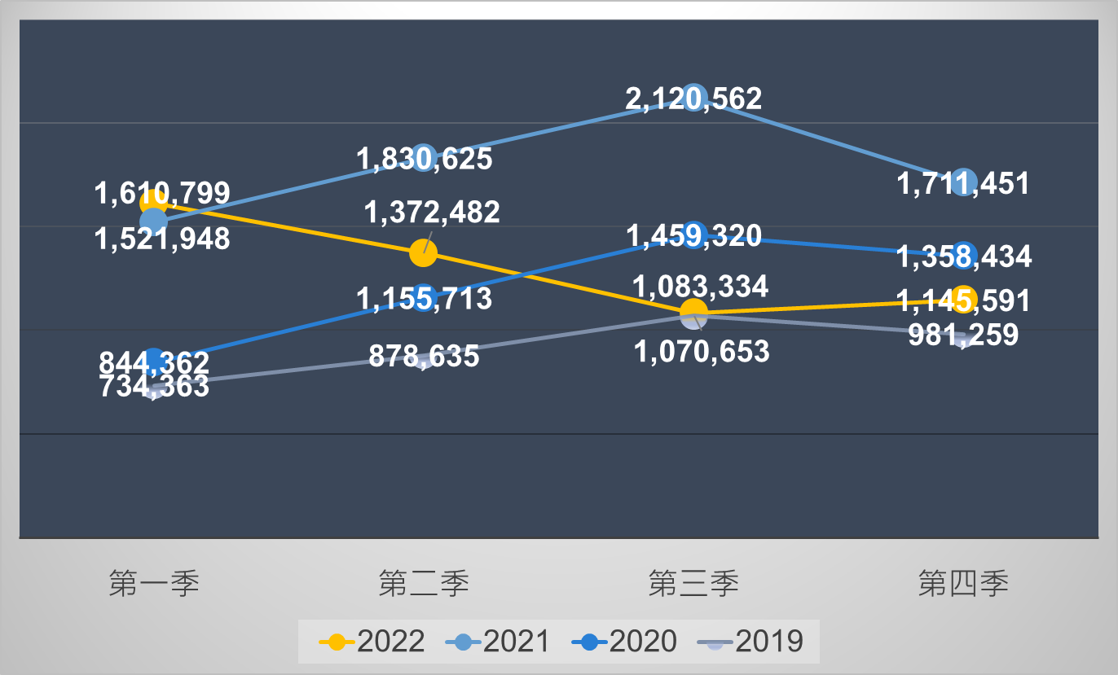
歷年季營收

